Slide 1
IoT sensor data 수집을 통한
edge computing 기술 구현
짱설팀
2013112016 노승수
2016110413 박희상

Slide 2
01 진행 사항
- 앱 개발 진행상황
1. Flask
2. Android
3. Room Database
4. MPAndroidChart
목차
02 차후 진행 계획

Slide 3
01
진행 사항

Slide 4

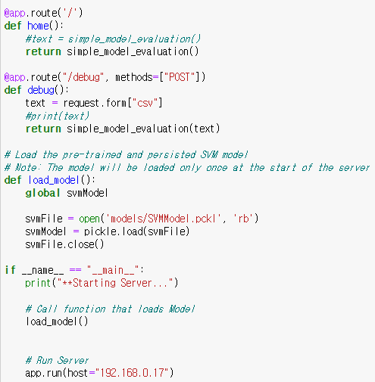
01
앱 개발 진행상황
Flask
- JSON형식으로 문자열을 받아와서 .csv 텍스트를 읽어옴
읽어온 .csv 텍스트로 분류하고 결과를 앱에 반환

Slide 5
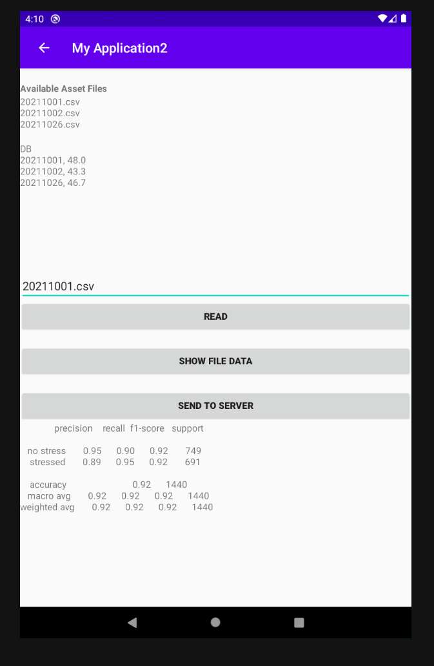
01
앱 개발 진행상황
Android App
입력창에 원하는 .csv파일을 입력하고 READ하면,
텍스트를 출력하는 버튼과 서버로 전송하는 버튼이 뜸
서버로 데이터를 전송하면 앱에서 분류 결과를 받아와 출력해줌

Slide 6
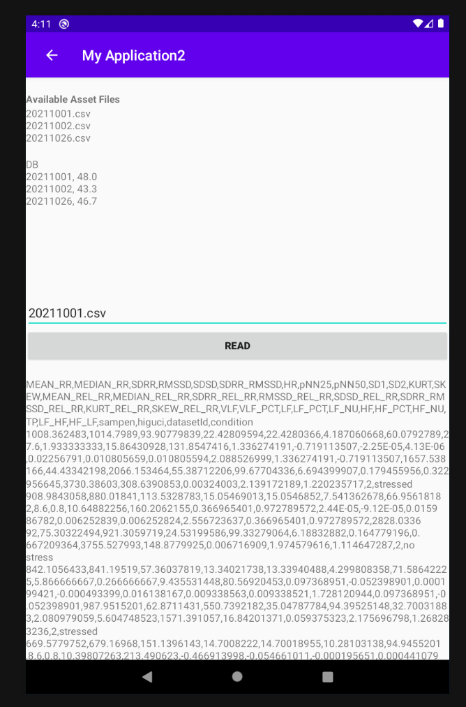
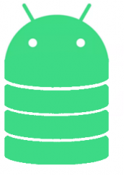
01
앱 개발 진행상황
Room Database
안드로이드 내부 데이터베이스 라이브러리
받아온 결과로 날짜(기본키)와 스트레스 비율을 계산해 저장

Slide 7

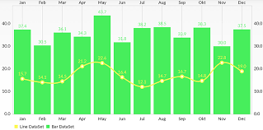
01
앱 개발 진행상황
MPAndroidChart
- Apache 2.0로 자유롭게 사용가능한 라이선스
- 안드로이드에서 그래프를 출력해주는 오픈소스 라이브러리
- 다양한 그래프 방식 표현 가능
- DB에서 데이터를 불러와 그래프로 만들 예정

Slide 8
02
차후 진행 예정

Slide 9
02
차후 진행
01
개발 진행
DB에 저장된 내용으로 그래프 구현
UI개발

Slide 10
감사합니다

